Slide 1
雷根基金-上海高金 金融实践课—量化多因子选股
2017-07-01

Slide 2
量化多因子选股模型
量化选股模型
因子多源自经验
量化的方法使因子有效性检测更快速和统计上有意义
使用相互之间低相关性的多个因子，使得选股业绩更稳定

Slide 3
单因子模型
如果只用一个因子来刻画股票，大家想到的是什么因子？
杠杆
牛市加杠杆，对于不能融资配资，怎么加杠杆
熊市空仓，降杠杆，或者选配防御性板块
这里说的杠杆就是beta

Slide 4
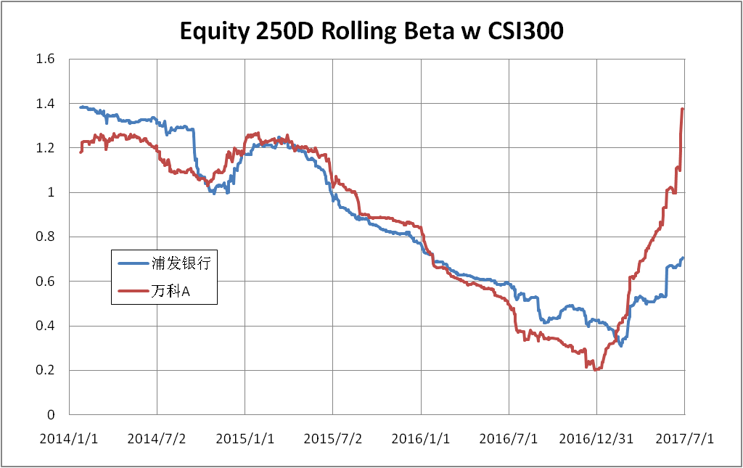
单因子模型 CAPM
理论很简单，实践很麻烦

Slide 5
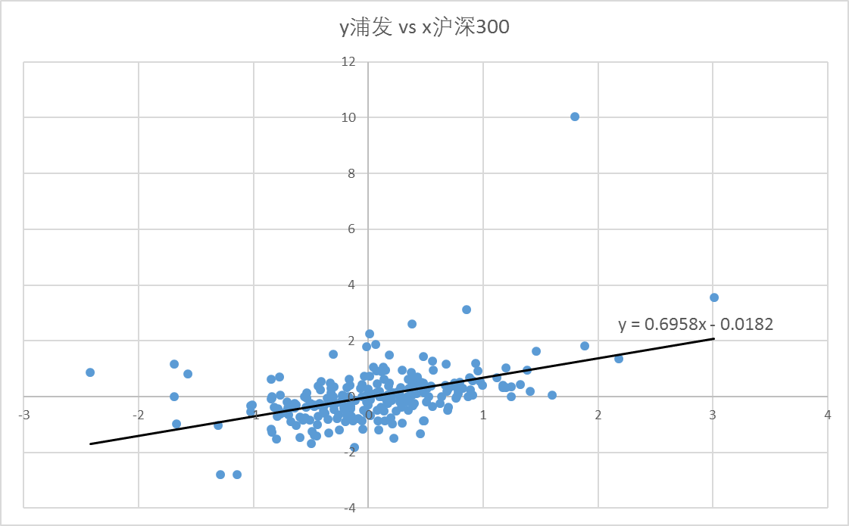
计算Beta
无风险利率，1年3%，一个交易日0.012%
为什么要用线性回归，而不简单的用股票收益率/沪深300收益率
残差项
沪深300收益率接近0
收益率
波动率

Slide 6
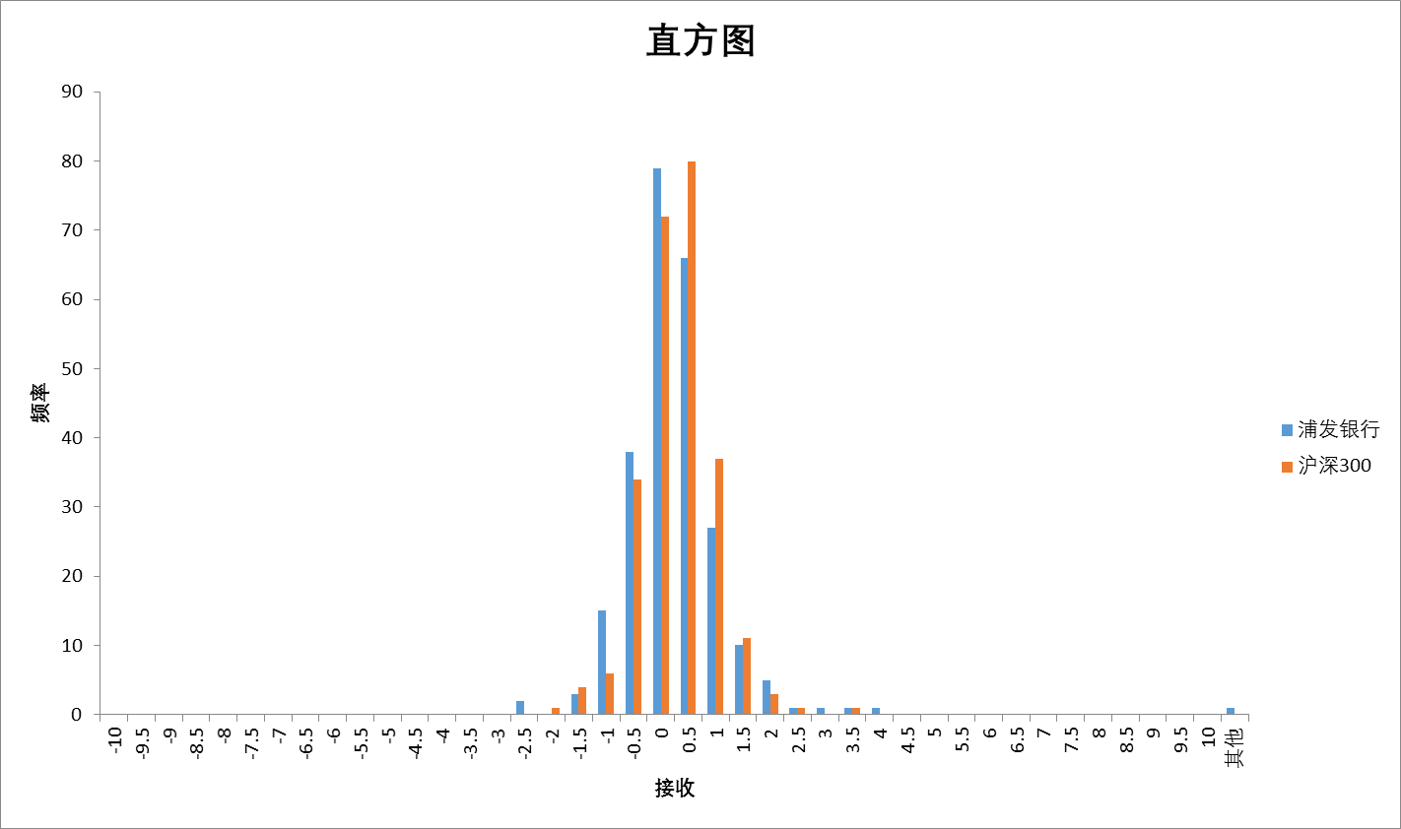
线性回归
线性回归对残差项有一个假设

Slide 7
股票定价
传统的股票定价模型 DDM
股票价格受盈利预期影响
企业的生命周期理论
VR走热，什么公司影响较大

Slide 8
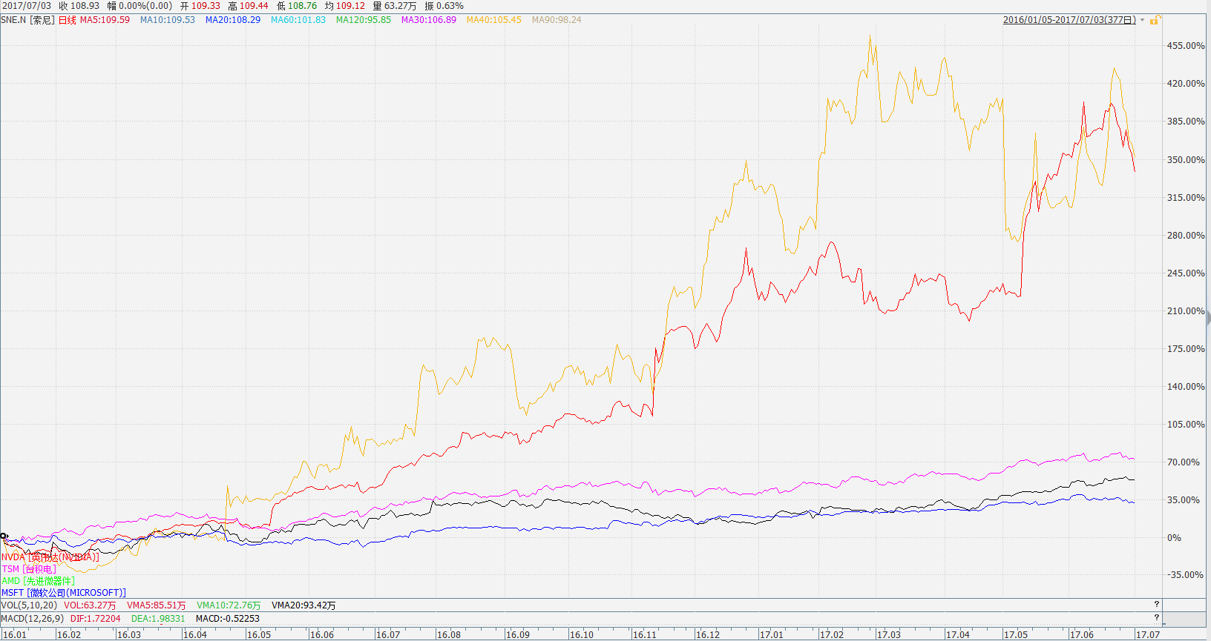
股票定价

Slide 9
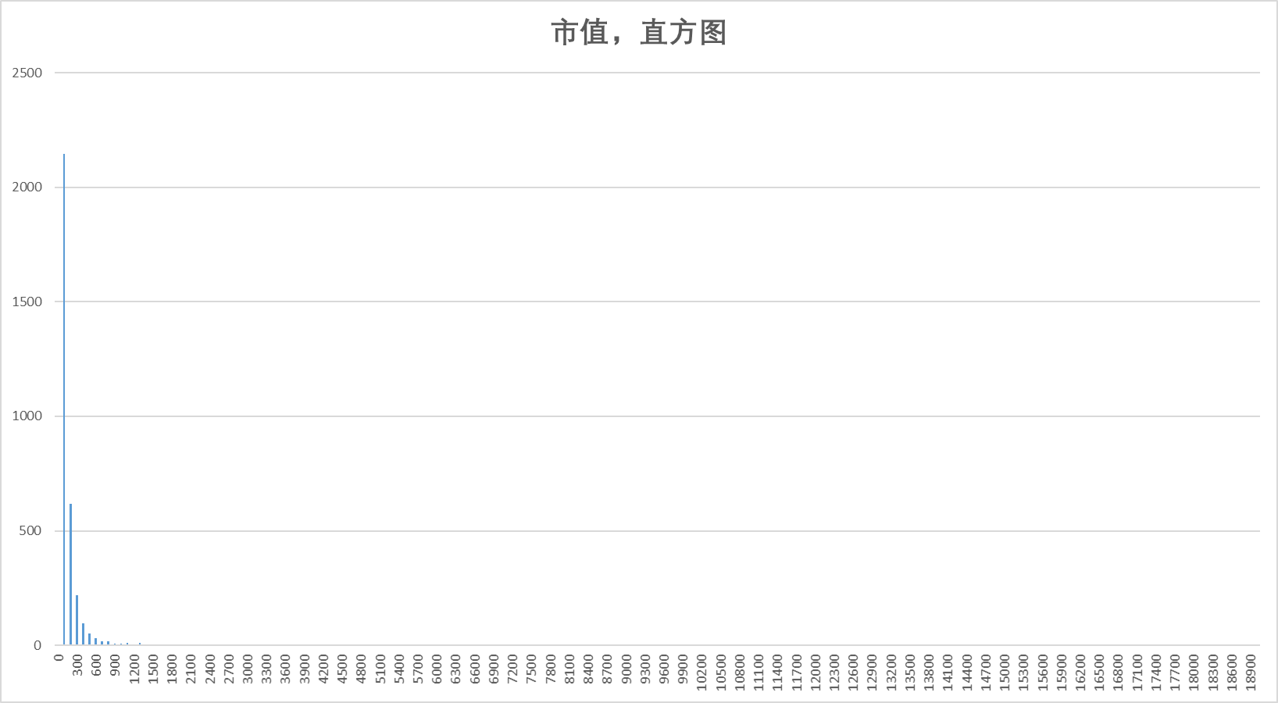
市值因子

Slide 10
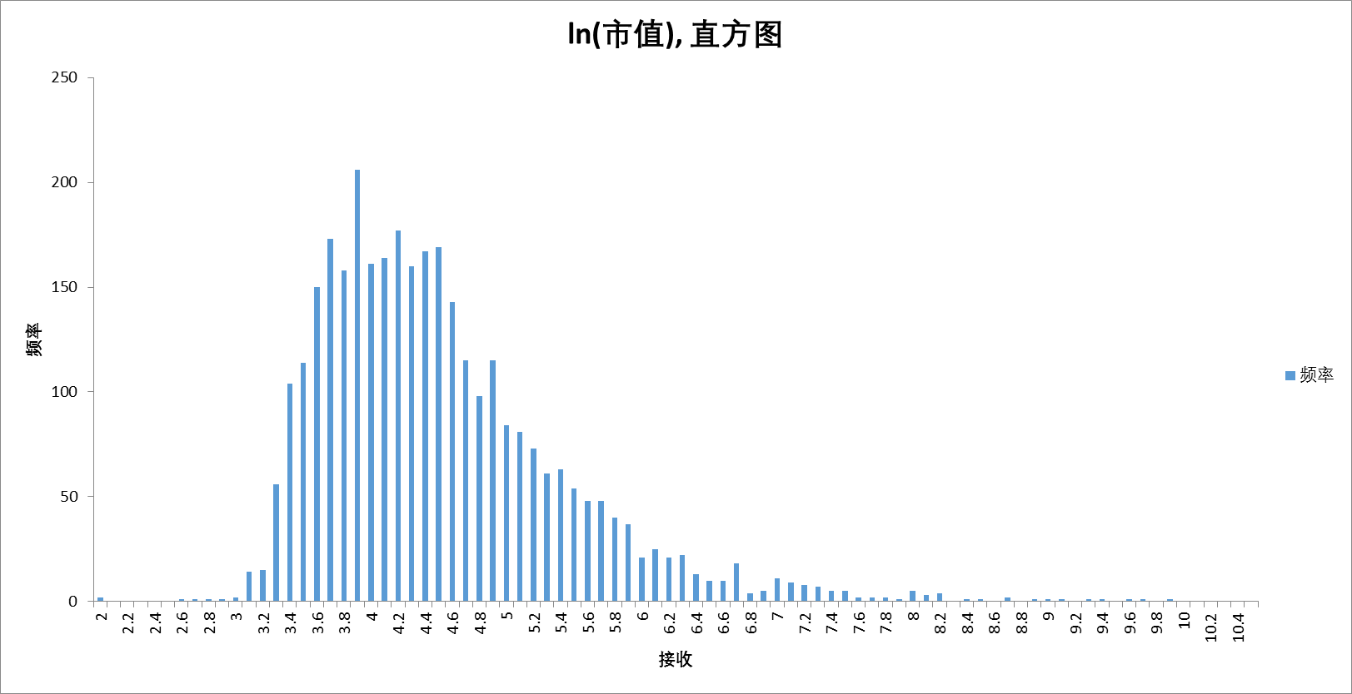
市值因子

Slide 11
多因子模型
Fama-French 3因子
Beta因子
市值因子
小市值逻辑：基数小受利好带来的业绩%增长大，借壳
直接使用市值，还是需要做变化
BookValue/MarketValue
逻辑

Slide 12
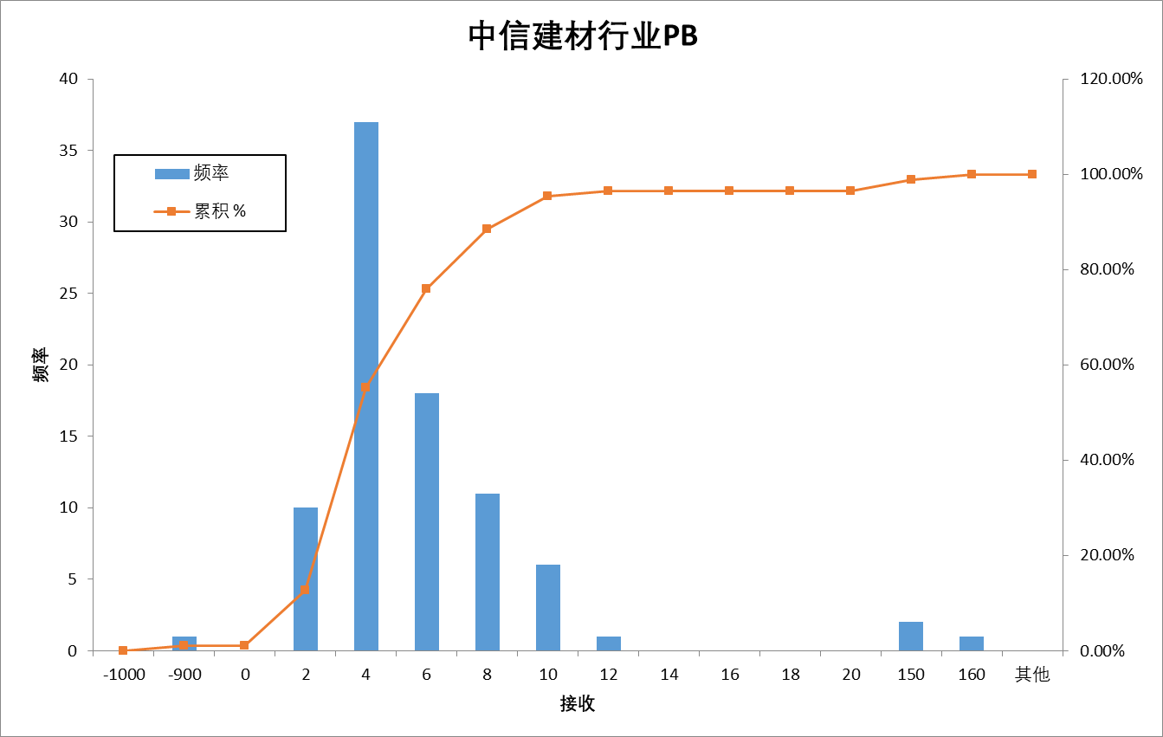
去极值和标准化

Slide 13
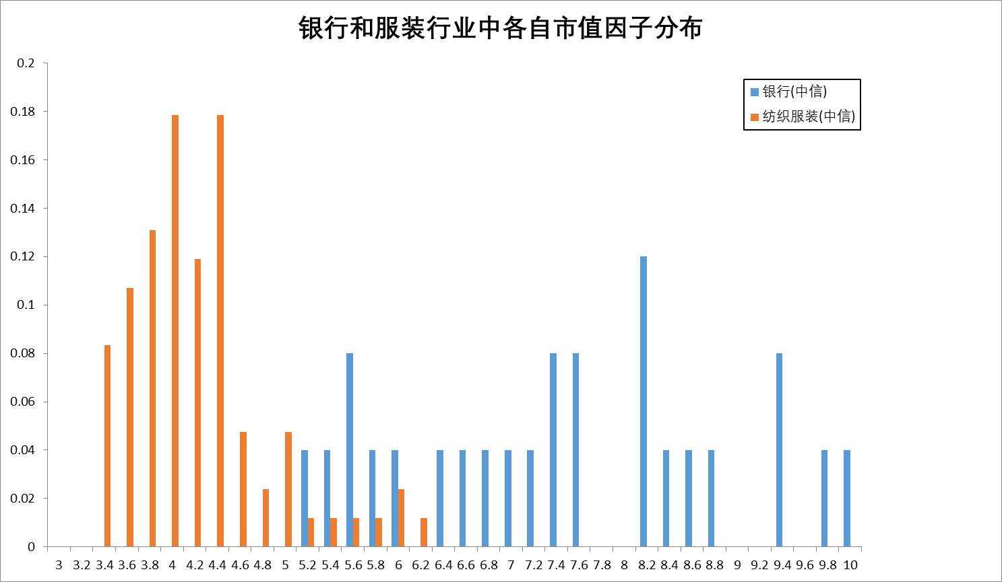
中性化

Slide 14
数据预处理
去极值方法
均值方差去极值、MAD方法去极值、分位数去极值
标准化
Z-score,区间%排名，简单排名
中性化

Slide 15
多因子逻辑
量化最忌的：写好程序跑完结果
正确的方法：
多看内部中间结果，从因子值分布开始
线性拟合需要正态分布的假设
有没有异常值，怎么去极值处理
有没有缺失值，怎么处理
多个因子，不能单个因子决定一切
量化选股希望股票diversified
上述决定了我们要做中性化（行业中性化，市值中性化）

Slide 16
因子
预处理完后的因子值 与 下一持仓周期股票收益的相关性 (IC值) 表示了因子的预测能力
因子分为风格因子和alpha因子
风格因子有预测能力，但遇到风格切换时候，预测能力会显著下降
Alpha因子是预测能力稳定的因子，需要挖掘
比如把风格因子分为 (industry,) beta，momentum, size, earning yield, volatility, growth, value, leverage, liquidity
因子做风格中性
收益做行业和风格中性
中性完的因子和中性完的收益做IC相关性分析

Slide 17
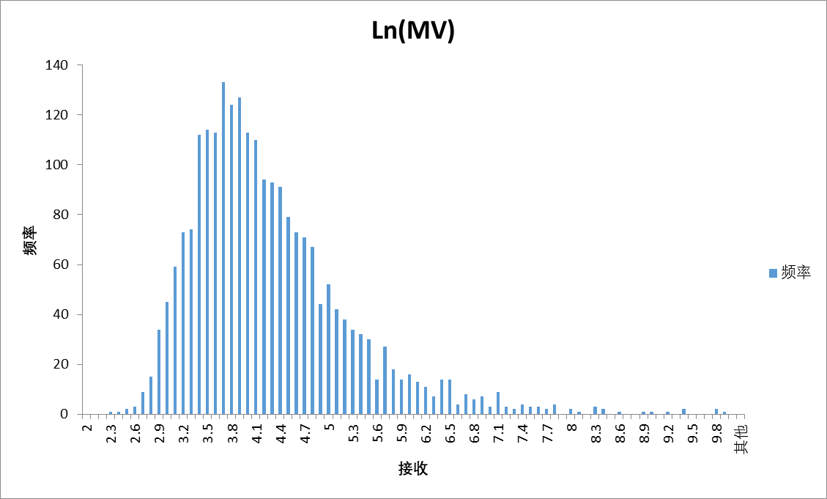
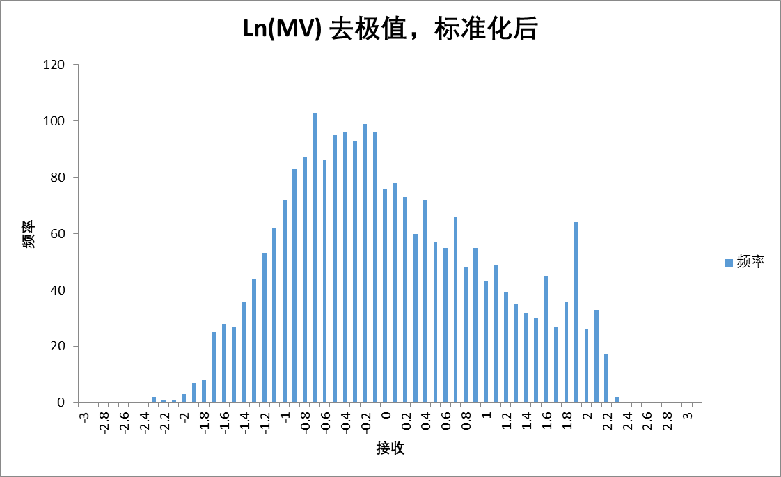
去极值，标准化前后正态分布对比

Slide 18
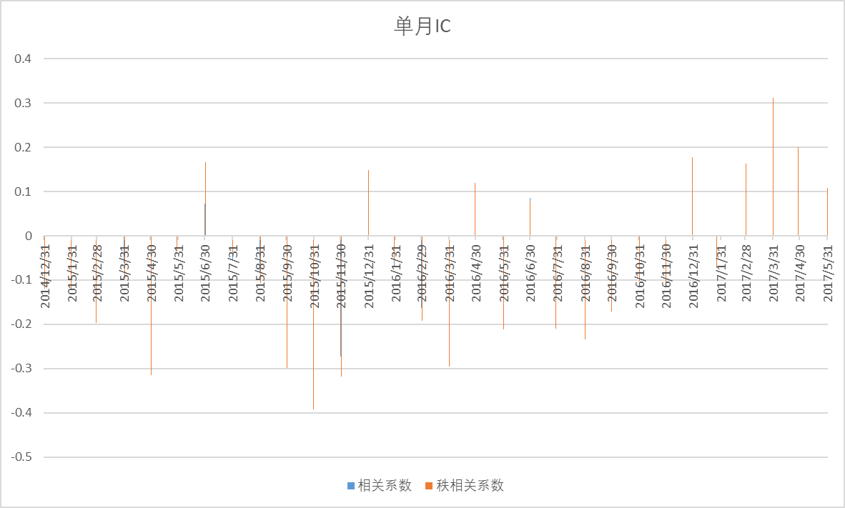
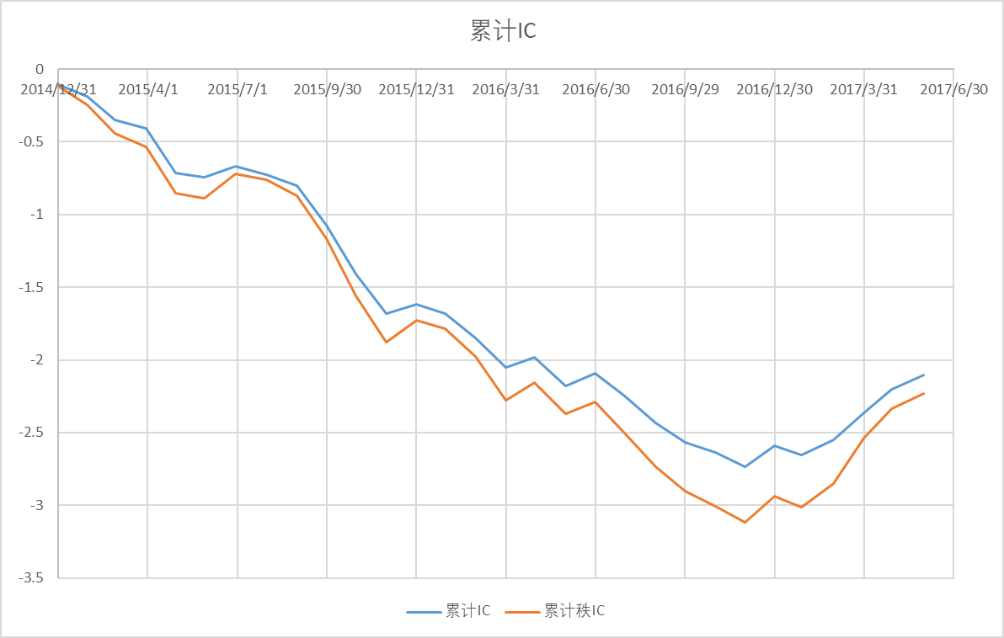
市值

Slide 19
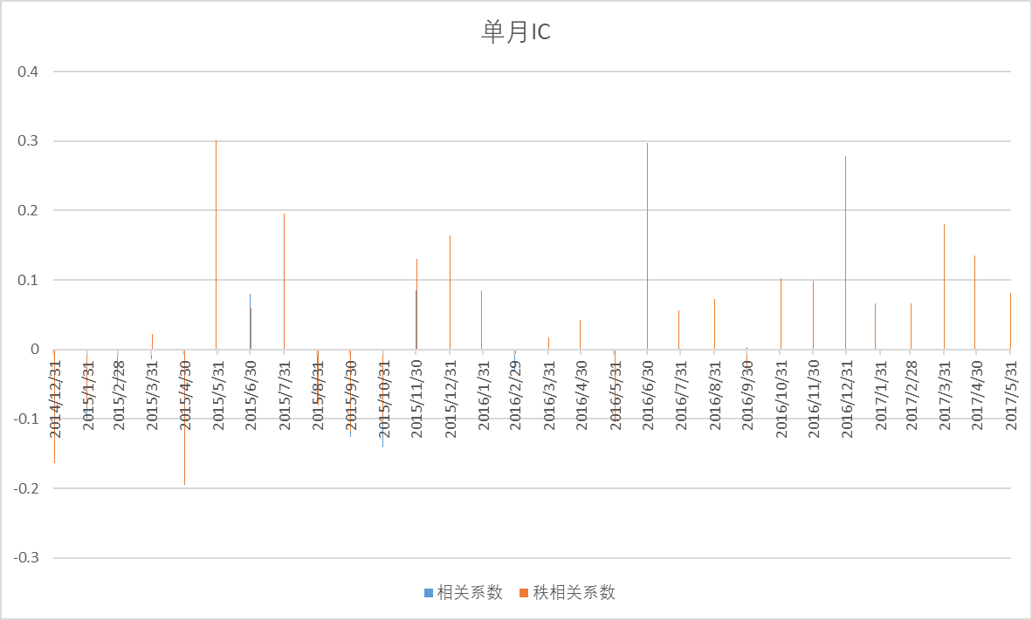
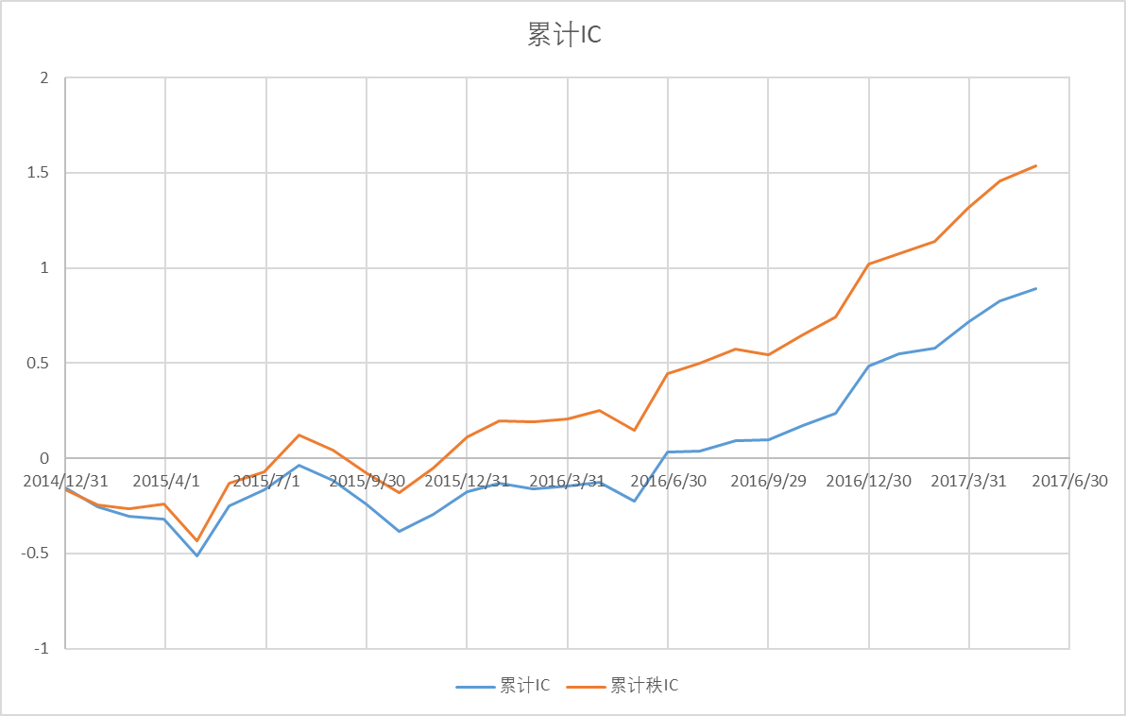
BV/MV

Slide 20
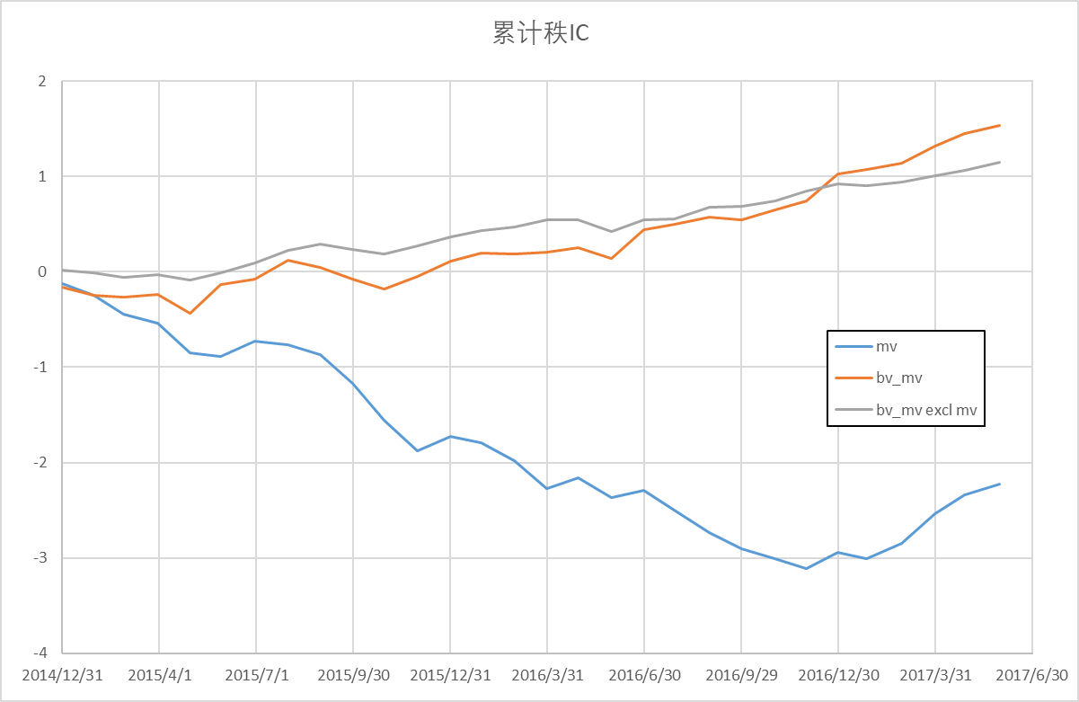
行业中性，市值中性

Slide 21
多因子模型
模型可以写成
现在有3000个股票，怎么解上述方程
知道什么
需解什么
什么算法

